Slide 1

Chương 8:Nhật ký, sao lưu và tự động hóa công việc
LT: 2 tiết TH: 2 tiết

Slide 2
Mục tiêu
Nắm được các câu lệnh liên quan tới nhật ký, sao lưu hệ thống

Slide 3
Nội dung
Sao lưu
Nhật ký
Tự động hóa công việc

Slide 4
Sao lưu
Quá trình sao lưu
Sao lưu File và thư mục
Sao lưu phân vùng và ổ đía

Slide 5
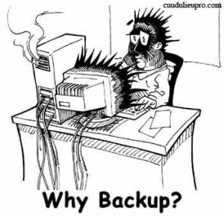
Sự cần thiết của sao lưu
Khả năng phục hồi từ lỗi đĩa
Vô tình xóa tệp
Phá hủy hoàn toàn máy chủ, bao gồm cả việc phá hủy các bản sao lưu tại chỗ do hỏa hoạn hoặc các vấn đề khác
Ổ cứng và SSD xảy ra sự cố
Virus và ransomware có thể làm hỏng hoặc xóa tệp

Slide 6
Sự cần thiết của sao lưu
Khi nào cần sao lưu?
Những dữ liệu nào cần sao lưu

Slide 7
Các loại sao lưu
Full Backup – Sao lưu toàn bộ
Incremental Backup – Sao lưu gia tăng
Differential Backup – Sao lưu khác biệt
Notes:
Sao lưu toàn bộ tạo ra một bản sao toàn bộ dữ liệu cũ lên một thiết bị lưu trữ mới, chẳng hạn như đĩa cứng.
Ưu điểm của cách này là lưu trữ toàn bộ dữ liệu của hệ thống lên một thiết bị duy nhất. Dễ tìm kiếm và sử dụng. Việc khôi phục dữ liệu cũng dễ dàng và ít tốn thời gian hơn.
Nhược điểm: Bởi vì sao lưu một lượng lớn dữ liệu nên thời gian sao chép dữ liệu rất lâu. Đòi hỏi không gian lưu trữ lớn.
Khi nào cần thực hiện sao lưu toàn bộ?
Việc sao lưu toàn bộ cần thực hiện thường xuyên, định kỳ. Nếu dữ liệu của bạn không có nhiều, có thể tiến hành sao lưu hàng ngày hoặc hàng tuần. Sao lưu toàn bộ đảm bảo an toàn cho những dữ liệu quan trọng của bạn trong trường hợp rủi ro xảy ra.
Thông thường, sao lưu toàn bộ được thực hiện cùng với một trong hai phương pháp còn lại – Sao lưu gia tăng và sao lưu khác biệt.
Điểm khác biệt của sao lưu gia tăng với sao lưu dữ liệu toàn bộ là nó chỉ sao lưu lại những dữ liệu được chỉnh sửa cuối cùng của một tệp dữ liệu. Bạn có thể thực hiện rất nhiều chỉnh sửa trên tệp đó và hệ thống chỉ lưu lại những dữ liệu gần nhất. Thông thường, ngày giờ mà các hoạt động sao lưu, sửa đổi xảy ra cũng được ghi chép lại.
Bởi vì mỗi lần chỉ sao chép một lượng dữ liệu nhỏ nên tốc độ sao lưu nhanh. Không gian lưu trữ dữ liệu không cần quá lớn.
Cách sao lưu dữ liệu này cũng giống sao lưu gia tăng. Thế nhưng, thay vì chỉ lưu lại dữ liệu của lần thay đổi cuối cùng. Nó sẽ lưu lại toàn bộ dữ liệu của cả những lần sao lưu trước đó.
So với sao lưu gia tăng, phương pháp này tốn nhiều không gian lưu trữ dữ liệu hơn. Tuy nhiên, nó vẫn không là gì sao với sao lưu toàn bộ.

Slide 8
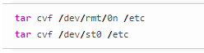
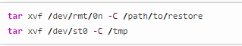
Sao lưu file, thư mục, ổ đĩa
Sao lưu thư mục
Khôi phục thư mục

Slide 9
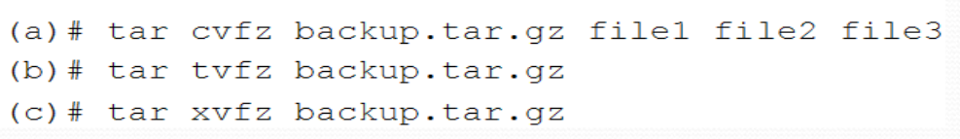
Sao lưu file, thư mục, ổ đĩa
Sao lưu file

Slide 10
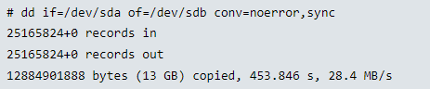
Sao lưu file, thư mục, ổ đĩa
Sao lưu file sử dụng dd
if: source disk drive (/dev/sda)
of: destination disk drive (/dev/sdb)
bs: read and write BYTES at a time (default is 512 Bytes, You can use bs=64k for bigger disks)
noerror: continue after read errors.
sync: use synchronized I/O for data, also for metadata

Slide 11
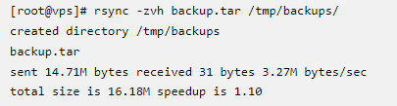
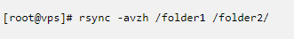
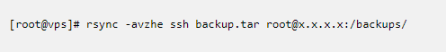
Sao lưu file, thư mục, ổ đĩa
Sao lưu file sử dụng rsync

Slide 12
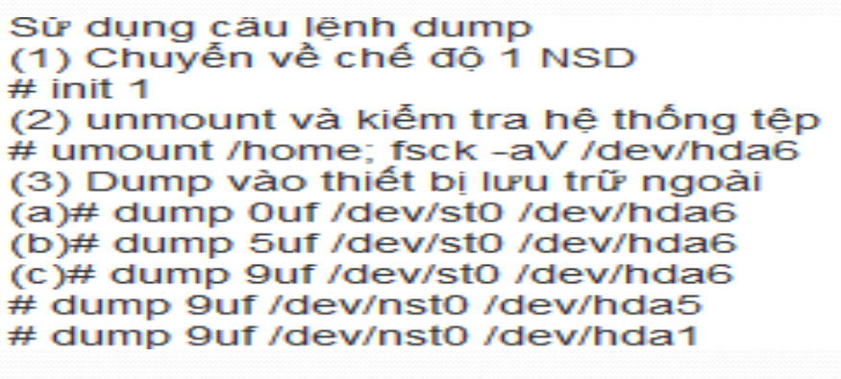
Phục hồi dữ liệu
Notes:
Running a backup with dump is fairly straightforward. The following command does a full backup of Linux with all ext2 and ext3 file systems to a SCSI tape device:

Slide 13
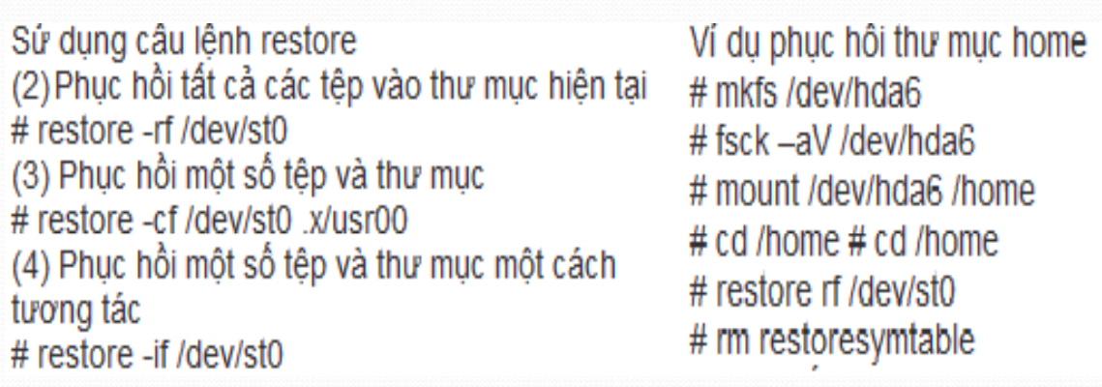
Phục hồi dữ liệu
Notes:
Running a backup with dump is fairly straightforward. The following command does a full backup of Linux with all ext2 and ext3 file systems to a SCSI tape device:

Slide 14
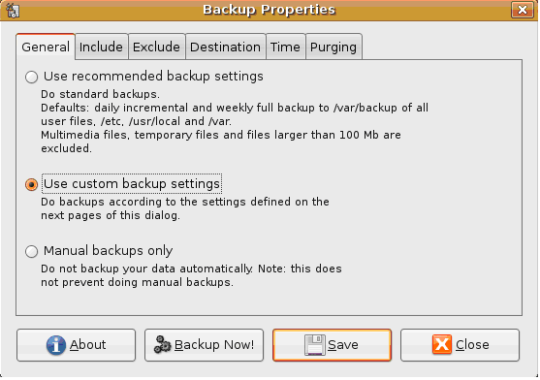
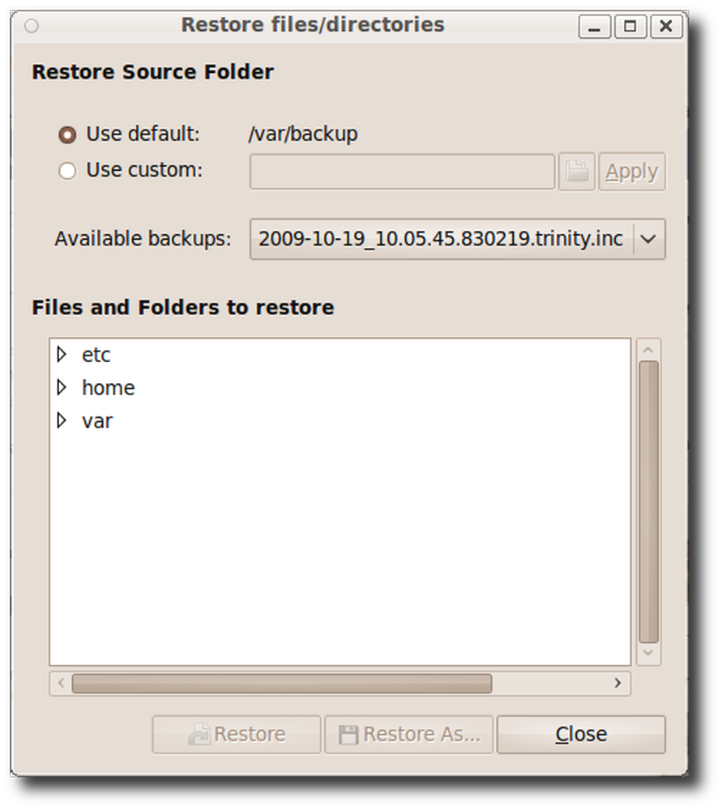
Công cụ Sbackup

Slide 15
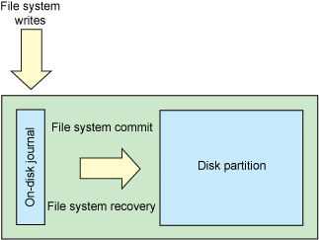
Theo dõi nhật ký trên hệ thống Linux
Khái niệm nhật ký
-1990, IBM Journaled File System (JFS) ra đời năm 1990
-1994, Công ty Silicon Graphics công bố hệ thống file nhật ký cao tốc XFS cho hệ điều hành IRIX
-2001. Smart File System (SFS) của công ty Amiga
Hiện nay:
Hệ thống file nhật ký phổ biến nhất hiện đang dùng trong các hệ Linux là ext3fs (third extended file system, thường viết tắt là ext3)
ReiserFS với nhiều tính năng hay, được chấp nhận rộng rãi nhưng hiện tác giả đang gặp khó khăn cá nhân nên không tiếp tục được.
Nhật ký hệ thống Nhật ký sự kiện Nhật kí ứng dụng Nhật ký dịch vụ

Slide 16
Các kiểu ghi nhật ký.
Hệ thống file nhật ký dùng một file nhật ký làm vùng đệm lưu mọi thay đổi của hệ thống file nhưng có nhiều kiểu ghi nhật ký khác nhau. Ba kiểu thường dùng nhất là writeback, ordered và data.
JFS2
JFS2 là hệ thống file nhật ký đầu tiên đã nhiều năm dùng trong hệ điều hành AIX của IBM trước khi được mang sang Linux. JFS2 là hệ thống file 64 bit hỗ trợ kiến trúc đa xử lý.
XFS
XFS cũng là hệ thống file nhật ký 64-bit có tốc độ rất cao dùng cây thư mục và vị trí file kiểu B+. XFS cũng dùng
cách lưu file extent-based, dung lượng block có thể biến thiên từ 512 bytes đến 64KB.
EXT3 (Third extended file system – ext3fs)
Ext3 là hệ thống file nhật ký phổ biến nhất hiện nay và là cuộc cách mạng từ ext2. Ext3 tương thích với ext2 vì dùng cùng cấu trúc chỉ thêm vào phần nhật ký. Thậm chí có thể mount một partition ext3 như ext2 hoặc convert ext2 sang ext3 (dùng công cụ tune2fs).
ReiserFS
ReiserFS là hệ thống file nhật ký được phát triển từ đầu nhằm vào nhật ký. Kiểu ghi nhật ký mặc định là ordered và cho phép resize online để tăng dung lượng partition. ReiserFS cũng hỗ trợ kiểu đặt nhiều file nhỏ trong một block để giảm phân mảnh và tăng tốc độ so với ext3.
Reiser4
Sau khi ReiserFS được tích hợp thành công vào nhân Linux và được nhiều bản Linux chấp nhận, Namesys (công ty đứng đằng sau ReiserFS) tiếp tục xây dựng một hệ thống file nhật ký mới Reiser4. Reiser4 được thiết kế từ đầu như một hệ thống file nhật ký mới với nhiều tính năng tiên tiến.
EXT4 (Fourth extended file system – ext4fs)
Hệ thống file nhật ký mở rộng thứ tư (ext4) là sự phát triển của ext3, tương thích với ext3 (do đó có thể mount một partition ext4 như ext3 và ngược lại) và có thêm nhiều tính năng tiên tiến.

Slide 17
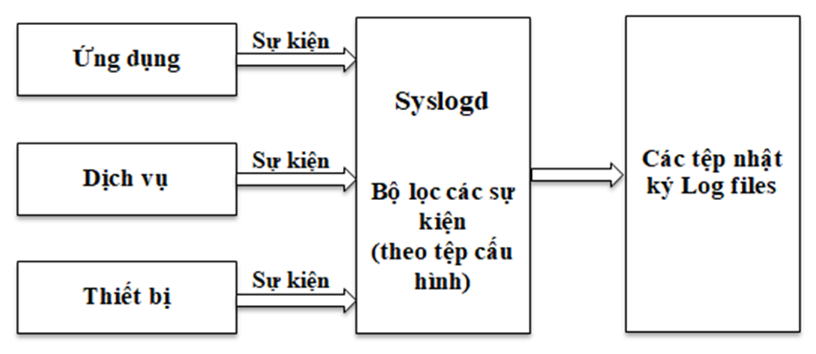
Tối ưu quá trình ghi nhật ký
Nhật ký hệ thống Nhật ký sự kiện Nhật kí ứng dụng Nhật ký dịch vụ
Với công cụ quản lý nhật ký bạn có thể theo dõi Bộ nhớ, CPU, Mạng, Hệ thống, Quá trình, Tính khả dụng, Cảnh
báo, Khối lượng đĩa, Giao diện, I / O của Đĩa và Số liệu tối thiểu / tối thiểu.
LogRotate – Công cụ quản lý Log files quan trọng cần phải biết
Trên hệ thống Ubuntu/Debian:
# sudo apt-get update # sudo apt-get install logrotate
Trên hệ thống CentOS/Redhat:
# sudo yum update
# sudo yum install logrotate
File code: /etc/logrotate.conf
/etc/logrotate.d/php-fpm
/etc/logrotate.d/mysql
/etc/logrotate.d/nginx
Xử lý lập lịch ghi nhật ký theo thời gian
Daily/ Weekly/ Monthly/ Yearly
Xử lý lập lịch ghi nhật ký theo dung lượng lưu trữ:
size 100k size 100M size 100G
Xử lý lập lịch ghi nhật ký theo số lượng Log files
https://hocvps.com/logrotate/

Slide 18
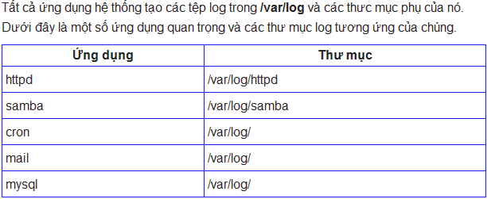
Các vị trí log quan trọng trong Unix/Linux

Slide 19
Log file Linux
/var/log/message: Các thông báo chung của hệ thống.
/var/log/auth.log: Nhật ký xác thực.
/var/log/kern.log: Thông báo từ nhân Linux
/var/log/cron.log: Thông báo từ việc thực hiện các thao tác tự động.
/var/log/maillog: Nhật ký của Mail server
/var/log/qmail/ : Nhật ký của Qmail.
/var/log/httpd/: Nhật ký của Apache.
/var/log/lighttpd: Nhật ký của Lighttpd.
/var/log/boot.log : Các thông báo của quá trình khởi động.
/var/log/mysqlđ.log: Nhật ký của MySQL
/var/log/secure: Nhật kv của quá trình đăng nhập.

Slide 20
Công cụ ghi nhật ký journalctl
Các bản ghi systemd log có thể ghi liên tục hoặc ngắt quãng. (tùy từng bản phân phối Linux)
Quản trị viên phải hiểu về nhật ký Linux
# journalctl --list-boots
$sudo sed -i '/Storage/ c\Storage=persistent'
/etc/systemd/journald.conf // Cho phép ghi nhật ký liên tục
#journalctl -b 0 // Chọn xem nhật ký boot entry (Lưu qua trình
khởi động) 0= hiện tại, -1= trước 1 lần..)
#journalctl -b 0 -p err // Để chỉ hiển thị thông báo lỗi từ lần boot hiện tại, hãy nhập:

Slide 21
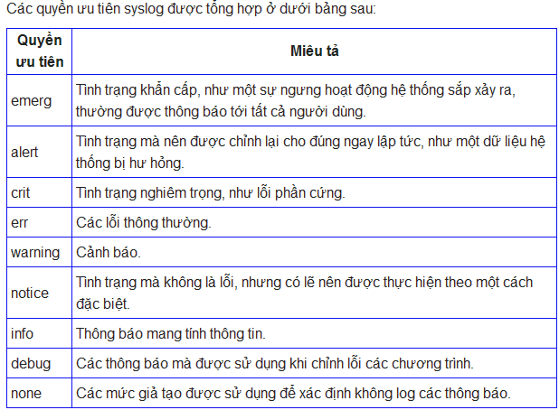
Mã lỗi #journalctl -p err

Slide 22
Nhật ký: Systemd unit
#journalctl -u cron.service
Bạn có thể xem những unit có sẵn bằng lệnh: #systemctl list-dependencies
Đường dẫn đến file thực thi;
# journalctl /usr/sbin/cron
# journalctl -b 0 /usr/sbin/cron
Công cụ ghi nhật ký Linux:
journalctl
newsyslog
LogRotate
apache,
postfix, ...
Lưu ý: Tùy từng bản phân phối Linux để cài đặt bổ sung

Slide 23
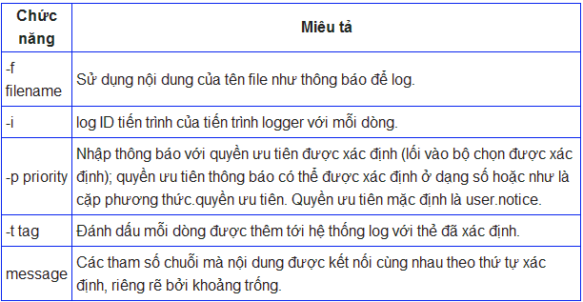
Lệnh logger trong Unix/Linux
Unix cung cấp lệnh logger, mà là một lệnh thực sự hữu ích để giải quyết hệ thống ghi log. Lệnh logger gửi các thông báo ghi log tới syslogd deamon, và do đó kích thích hệ thống ghi log.
#logger [-i] [-f file] [-p priority] [-t tag] [message]...

Slide 24
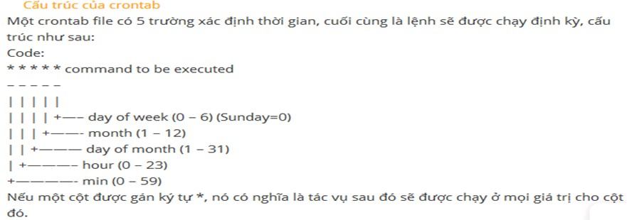
Tự động công việc (lập lịch)
Mục đích:?
Task scheduler (lập lịch làm việc)
Lệnh #crond
File crontab (/etc/crontab )
File: /var/spool/cron
#crontab -e: tạo hoặc chỉnh sửa file crontab
#crontab -l: hiển thị file crontab
#crontab -r: xóa file crontab
(Có thể gán quyền +w bởi lệnh #chmod
$vi để chỉnh sửa file)

Slide 25
Công cụ lập lịch công việc chạy tự động
Actiona AutoKey Textpander
Gnome-Schedele

Slide 26
Tài liệu tham Khảo
15 Useful Linux and Unix Tape Managements Commands For Sysadmins - nixCraft (cyberciti.biz)
How dd command works in Linux with examples - Linux Tutorials - Learn Linux Configuration

